Slide 1
第6章 软件测试（上）
软件测试基础
白盒测试
黑盒测试
白盒测试和黑盒测试的比较

Slide 2
软件测试基础
软件测试背景
在某撑杆跳横杆自动调节系统中，如果运动员撑杆跳的高度达到6米，则横杆自动升高5厘米。
if (Height == 6)
{
// 横杆自动升高5厘米
Height = Height * 1.05;
}

Slide 3
软件测试基础
软件测试背景
在某嵌入式控制系统中，需反复检测各标志位的状况。
int i;
for (i = 0; i < 100000; i++)
{
// 检测各标志位
…………
}

Slide 4
软件测试基础
为什么要进行软件测试？
软件测试是在软件开发过程中保证软件质量、提高软件可靠性的最主要的手段之一。
它是软件系统在正式交付用户使用前，对系统分析、设计、代码等开发工作的最后检查和复审。

Slide 5
软件测试基础
对软件测试的一些误解：
软件测试技术要求不高，至少比编程容易多了；
软件测试随便找一个人就能做；
软件测试有空就做，没空就少做甚至不做；
按照软件工程过程安排，设计——实现——测试，因此测试是最后才考虑的事；
如果发布的系统存在质量问题，那是软件测试工程师的问题。

Slide 6
软件测试基础
“很多人都认为微软是一家软件开发公司，而事实上，我们是一家软件测试公司。” ——比尔·盖茨
Microsoft | Exchange 2000 | Windows 2000
项目经理 | 25人 | 约250人
开发人员 | 140人 | 1700人
测试人员 | 350人 | 3200人
测试/开发人员比例 | 2.5人 | 1.9人

Slide 7
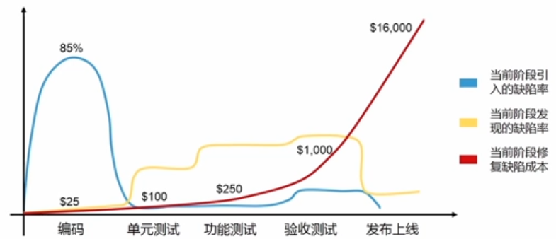
软件测试基础
软件修复成本与软件开发各过程的变化

Slide 8
软件测试基础
如何看待软件测试？
软件测试是在软件开发过程中保证软件质量、提高软件可靠性的最主要的手段之一，但软件质量并不仅仅是测试出来的。
软件测试不仅是运行系统，检测结果是否正确，更重要的是如何在有限资源的前提下，提高软件测试的效率和发现尽可能多的错误，这是一件很见功底的事情。
软件测试不仅是技术问题，还涉及测试管理，必须要对软件测试早做计划、分配各项资源，并将其作为项目管理的一个部分加以控制和协调。
开发和测试是软件项目相辅相成的两个过程，人员间交流、协作与配合是提高整体效率的关键。

Slide 9
软件测试基础
根据IEEE（1983年）标准，这里给出几个有关测试的重要概念的定义：
失败：当程序不能运行时称为失败。失败是系统执行过程中出现的一种情况，它源于编码错误。
错误：程序运行而得不到正确结果。
缺陷：缺陷是错误的表现。如叙述的不完整、数据流图的不平衡、程序流程图的非结构化设计、源代码编写错误等。
测试用例：测试用例是为了某种特定目标而设计的一组输入数据或执行条件，以及预期结果的集合。它是测试执行时最小的实体。

Slide 10
软件测试基础
对于软件测试的定义，有如下不同的描述：
IEEE（1983）：使用人工或自动运行测试系统的过程，其目的在于检验系统是否满足用户需求，或找出预期结果与实际运行结果间的差别，发现程序错误。
Glen Myers：软件测试为了发现错误而执行程序的过程。
从软件质量和可靠性角度理解，软件测试是为保证软件质量、提高软件可靠性的活动，它应用测试理论和技术，发现程序中的错误和缺陷而实施的过程。

Slide 11
软件测试基础
从定义中看出软件测试的四个特点：
动态：软件测试总要通过一组输入执行程序。由于系统会处于不同的状态，因此对于同样的输入可能产生不同的响应。
有限：在测试中实际能够观察的执行数量是有限的。正是这种矛盾带来测试技术（测试充分性评判准则）和管理（测试工作量估计）两个方面的测试问题。
选取：很多测试手段的本质区别就是如何选择有限的测试集。
预期：必须能够确定所观察到的程序执行输出是否可接受，否则测试工作就是无用的。

Slide 12
软件测试基础
软件测试过程主要包括测试对象和测试方法两部分内容。
测试对象分为程序代码和文档。
文档分为技术文档和用户文档。
对技术文档，检查设计方案是否符合需求；
对技术文档，检查设计方案是否符合正确；
对用户手册，提供的系统安装过程说明是否详尽；
对用户手册，提供的系统操作方法、过程是否正确；
对用户手册，提供的示例数据是否准确；
对用户手册，提供的信息是否完整、详尽且无二义性；

Slide 13
软件测试基础
测试过程模型
传统软件工程把测试作为独立阶段，直至代码结束才开始测试过程。但这时已经错过发现软件系统结构、业务逻辑、数据设计中存在严重问题的时机，等到代码结束再去查找，将更难以发现这些问题，对这些问题的修改将付出更高的代价。
因此，需要尽可能早的进行测试，才能以最小的测试成本和代价，尽可能的避免或尽早的发现错误或设计的缺陷，减少重复劳动，极大地保证软件质量和可靠性。

Slide 14
1. 软件测试过程模型——V模型
软件测试基础
V模型的重要价值在于，它定义了软件测试如何与软件工程各阶段相融合，它清楚地描述了各级别软件测试与软件开发各阶段的对应关系。
需求分析及需求规格说明
系统测试
概要设计及概要规格说明
确认测试
详细设计及详细规格说明
集成测试
编码
单元测试
实现

Slide 15
2.软件测试过程模型——W模型
软件测试基础
W模型的重要贡献在于，明确软件开发各阶段都要进行测试，而不仅仅是在编码结束后才开始。这样，测试的对象不仅是代码，还可以是文档（需求规格说明、设计规格说明等）。
需求测试
验收
系统测试
需求分析
概要设计
功能测试
确认
确认测试
详细设计
设计测试
集成
集成测试
编码
单元测试

Slide 16
3. 软件测试过程模型——H模型
软件测试基础
软件测试的H模型是对W模型在更高层次上的线性抽象。它明确表示，在任何一个开发流程，只要有必要，并且测试配置已准备就绪，就能进行测试活动。
评审
测试配置
测试执行
t₂
…
t
t₁
t_{n}
软件开发各阶段
软件开发各阶段修改
测试就绪节点

Slide 17
软件测试基础
基本的软件测试技术
静态测试与动态测试
白盒测试与黑盒测试
测试策略

Slide 18

软件测试基础
软件测试技术分类（一）——静态测试
静态测试的测试对象包括源程序和文档。项目开发过程中产生大量的规格说明，对这些规格说明的技术审查和管理复审，以及对文档的测试数据都属于静态测试。

Slide 19
软件测试基础
软件测试技术分类（一）——动态测试
动态测试的测试对象针对源程序。就源程序来讲，静态测试是指不运行程序就找出程序中存在的错误，动态测试是通过运行程序而发现存在的错误和问题。

Slide 20
软件测试基础
软件测试技术分类（二）——黑盒测试与白盒测试
白盒测试是针对模块内部逻辑结构进行的测试。它面对程序内部的实现细节，分别对语句、条件、条件组合、循环等控制结构、异常、错误处理等特殊流程设计测试用例。
黑盒测试是把模块作为一个整体进行测试。它不关心程序逻辑实现的具体细节，而是关注模块的输入（接口）、输出（运行结果）。因而它测试的是模块功能是否符合设计，运行时是否能（被）正确调用。

Slide 21
软件测试基础
1.1 白盒测试：又称为结构测试、基于覆盖的测试.
特点：
根据被测程序的逻辑结构设计测试用例，力求提高测试覆盖率。
A
1.2 白盒测试中的穷尽测试
例:含5个分支,循环次数≤20,从A到B的可能路径
5¹+5²+…+5¹⁹+5²⁰ ≈ 1.2×10¹⁴
执行时间: 设测试一次需2ms
穷尽测试需约3万年
B

Slide 22
软件测试基础
2. 黑盒测试：又称为功能测试、数据驱动测试、基于规格说明书的测试。
黑盒测试特点：
从用户观点，按规格说明书要求的输入数据与输出数据的对应关系设计测试用例,是根据程序外部特征进行测试。
例:输入三条边长用黑盒测试中的穷尽测试，可采用的测试用例数(设字长32位)：
2³² × 2³² × 2³² ≈ 2⁹⁶
执行时间: 设测试一次需1毫秒，共需约2⁶¹年。

Slide 23
软件测试基础
小结：
不论黑盒还是白盒测试都不能进行穷尽测试, 所以软件测试不可能发现程序中存在的所有错误, 因此需精心设计测试方案, 力争尽可能少的次数,测出尽可能多的错误。
黑盒测试与白盒测试能发现的错误
A
只能用黑盒测试发现的错误
B
只能用白盒测试发现的错误
A
C
B
C
两种方法都能发现的错误
D
D
两种方法都不能发现的错误

Slide 24
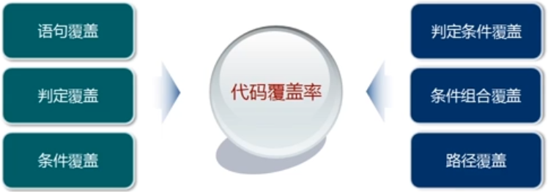
白盒测试
白盒测试——逻辑覆盖
逻辑覆盖准则

Slide 25
白盒测试
练习：
void Example(double x, double y, double z)
{
if ((y > 1) && (z == 0)) x /= y;
if ((y == 2) || (x == 1)) x++;
}
请分别给出满足语句覆盖、条件覆盖和条件组合覆盖的测试用例。
Notes:
C1: y > 1, C2: z == 0, C3: y == 2, C4: x == 1
语句覆盖：x = 2, y = 2, z = 0
条件覆盖：x = 2, y = 2. z = 0(C1C2C3C4); x = 2, y = 1, z = 1(!C1!C2!C3!C4);
组合覆盖：(条件覆盖); x = 1, y = 1, z = 1; x = 2, y = 2, z = 1;

Slide 26
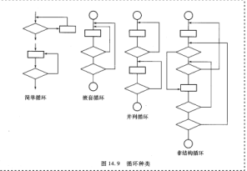
白盒测试
白盒测试——循环测试
循环测试是大多数算法的基础，循环测试的目的是检查循环结构的有效性。循环分为简单循环、嵌套循环、并列循环和非结构循环四类，如图所示。
对于最多为n次的简单循环，应做下列测试：
（1）完全跳过循环
（2）仅循环一次；
（3）循环两次；
（4）循环m次，m＜n；
（5）分别循环（n-l)次、n次、n＋l次。

Slide 27
白盒测试
白盒测试——单循环测试 练习
问题：求数组A的最小值。
k = i ＝ 0;
for (j = i+1; j <= n; j++)
{
if (A[j] < A[k])
{
k = j;
}
}
return A[k];
k = i; j = i + 1
a
j < = n
F
c
T
b
END
A[j] < A[k]
F
f
T
d
e
k = j
j++

Slide 28
白盒测试
对于嵌套循环若生搬硬套简单循环的测试策略，可能使测试次数成几何级数增长。因此需要设计减少测试次数的具体方法。
(1）从最内层循环开始测试，此时所有外层循环都取最小值，内层循环按简单循环的测试策略测试。
（2）由里向外，回退到上一层循环测试，这层循环的所有外层循环仍取最小值，由该层循环嵌套的那些循环取一些典型值。
(3)继续向外扩展，直至所有循环测试完毕。
对于并列循环分两种情况，若两个循环完全独立，采用简单循环的测试策略，反之，若第一循环的计数器用作第二循环的初值，即两循环不独立，需用嵌套循环测试策略测试。
非结构化的循环需按结构化程序设计的思想，首先将程序结构化然后再进行测试。

Slide 29
白盒测试
白盒测试——嵌套循环测试 练习
思考：
for (i = 0; i <= num1; i++)
{
for (k = i; k <= num2; k++)
{
while (j > 0)
{
j--;
}
}
}
for (i = 0; i <= num; i++)
{
while (j > 0)
{
j--;
}
}

Slide 30
白盒测试
白盒测试——路径测试
1
1
2
2,3
3
6
4,5
6
7
8
4
9
7
8
5
9
10
10
11
11
待测试程序
用流图表示的待测试程序

Slide 31
白盒测试
流图中“与”节点的逻辑表示
if (A and B)
then C
else D
A
T
F
B
F
T
D
C

Slide 32
白盒测试
流图中“或”节点的逻辑表示
A
if (A or B)
then C
else D
F
T
B
T
F
C
D

Slide 33
白盒测试
路径测试练习
i = 1;
Total.input = total.valid = 0; ⑴
Sum = 0;
DO WHILE value[i]<> -999 ⑵ AND total.input <100 ⑶
increment total.input by 1; ⑷
IF value[i] >= minimum ⑸ AND value[i] <= maximum ⑹
THEN increment total.valid by 1;
sum = sum + value[i]; ⑺
ELSE skip;
ENDIF
increment i by 1; ⑻
ENDDO ⑼
IF total.valid > 0 ⑽
THEN average = sum / total.valid; ⑾
ELSE average = -999; ⑿
ENDIF ⒀
1
2
3
4
10
5
12
11
13
6
8
7
9

Slide 34
白盒测试
白盒测试方法的比较和总结
方法 | 语句覆盖 | 判定覆盖 | 条件覆盖 | 条件/判定覆盖 | 条件组合覆盖 | 路径覆盖
优点 | 最简单的覆盖形式。 | 简单，无需细分每个条件。 | 对容易出错的条件进行的测试。 | 兼顾判定和判定中各条件的取值判断。 | 对程序进行较彻底的测试，覆盖面广。 | 清晰、测试用例有效。
缺点 | 对于判定、条件、路径都没有涉及，是粗粒度的覆盖。 | 往往大部分的判定语句是由多个逻辑条件组合而成，仅仅判断其组合条件的结果，而忽视每个条件的取值情况，必然会遗漏部分测试场景。 | 测试用例较多，同时也不能完全涵盖判定覆盖。 | 测试用例较多，同时也不能完全涵盖路径覆盖。 | 设计大量复杂的测试用例，工作量较大。 | 不能替代条件组合覆盖。

Slide 35
黑盒测试
黑盒测试又称功能测试或行为测试，它主要根据设计说明中的功能设计来测试程序能否按预期实现。
黑盒测试的目的是尽量发现系统功能中的错误。常见的系统功能错误有以下几类：
功能不正确或不完整；
界面或接口错误；
数据结构错误；
访问外部数据库错误；
性能不满足需求；
初始化或终止系统时的错误。

Slide 36
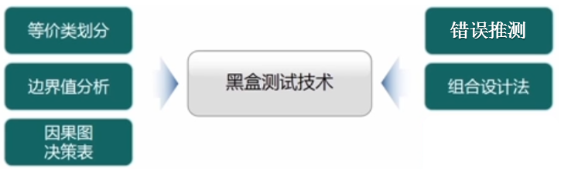
白盒测试
黑盒测试方法

Slide 37
黑盒测试
黑盒测试——划分等价类的规则
对于常见的数据分析，如特殊数值、区间值、布尔值等，结合各类经验，有以下原则辅助确定等价类：
⑴ 如果定义了输入数据的取值范围（如[a. b]），则可划分一个有效等价类（[a. b]间的数据集）和两个无效等价类（-∞, a）以及（b, +∞）。
例 输入条件规定：项数可从1到999
1 999
无效
等价类
< 1
有效
等价类
无效
等价类
> 999

Slide 38
黑盒测试
黑盒测试——划分等价类的规则
⑵ 如果规定了输入数据的个数（如N个），则可以划分出一个有效等价类（1～N之间）和两个无效等价类（0个）或（N+M个数据）。
例如，在C语言中，对变量标识符规定“以字母或者下划线开头的串”。那么所有以字母开头的串构成有效等价类，而不在此集合内（不以字母开头）的归于无效等价类。

Slide 39
黑盒测试
黑盒测试——划分等价类的规则
⑶ 如果规定输入数据是特殊值，则特殊值集合是有效等价类，其余取值构成一个无效等价类。
⑷ 如果输入数据是布尔量，则可划分出一个有效等价类和一个无效等价类。
⑸ 如果定义了输入数据的规则，则可划分出一个符合规则的有效等价类和一个违反规则的无效等价类。
⑹ 如果输入的数据是整型，则可划分负数、零和正数三个有效等价类。
⑺ 对于上述各自划分的有效等价类和无效等价类，可以根据不同角度、规则、程序处理方式等各方面入手，再细分为若干有效或无效的等价子类。

Slide 40
黑盒测试
黑盒测试——划分等价类的步骤
第一步：根据输入数据，划分待测问题的等价类，并对每个等价类进行编号；
第二步：优化等价类（合并或拆分），并对每个等价类设计对应的测试用例。

Slide 41
黑盒测试
练习：设有一个档案管理系统，要求用户输入以年月表示的日期。假设日期限定在1990年1月～2049年12月，并规定日期由6位数字字符组成，前4位表示年，后2位表示月。现用等价类划分法设计测试用例，对“日期检查”模块进行功能测试。

Slide 42
黑盒测试
黑盒测试——边界值分析
边界值分析法是对等价分类技术的补充，即在一个等价类中不是任选一个元素作为此等价类的代表进行测试，而是选择此等价类边界上的值。
测试边界
被测试
子 域
测试内点
测试外点

Slide 43
黑盒测试
黑盒测试——边界值分析法
例：在做三角形计算时，要输入三角形的三个边长：A、B和C。 我们应注意到这三个数值应当满足
A＞0、B＞0、C＞0、
A＋B＞C、A＋C＞B、B＋C＞A，才能构成三角形。但如果把六个不等式中的任何一个大于号“＞”错写成大于等于号“≥”，那就不能构成三角形。问题恰出现在容易被疏忽的边界附近。

Slide 44
黑盒测试
边界值分析设计测试用例原则
(1) 如果输入数据给定了范围，则对于范围的边界，定义比边界值少1、边界值、比边界值多1的数值设计测试用例。例如[a, b]区域，则取a-1、a、a+1，b-1, b, b+1作为测试用例。
(2) 如果规定了输入数据的个数N，则设计0个数据、1个数据、2个数据、N－1个数据、N个数据和N＋1个数据等的测试用例。
例1: 邮件收费规定 1～5 kg收费2元，则应设计如下的测试用例:
0.9，1，1.1, 4.9, 5，5.1kg
或 0.99，1，1.01, 4.99, 5，5.01kg
例2:一个输入文件可有1～255个记录则可分别设计有: 0个、 1个、2个、254个、255个、256个记录的输入文件。

Slide 45
黑盒测试
⑶ 如果没有指定值区域，则应取计算机所能表达的最大值和最小值作为测试用例。
⑷ 对于浮点数，应该取最大精度和最小精度的浮点数作为测试用例。
⑸ 如果输入数据是有序集，则取该集中第一、第二，倒数第二和最后一个元素作为测试用例。

Slide 46
黑盒测试
例: 有两个输入变量 x(307 ≤ x ≤ 560) 和 y(1 ≤ y ≤ 80)的程序，请设计进行边界值分析测试的测试用例。
测试用例： (307，50)、(308，50)、(559，50)、(560，50)、
(400，1)、 (400，2)、 (400，79)、(400，80)
y
80
1
560
x
307

Slide 47
黑盒测试与白盒测试比较
黑盒测试
 | 黑盒测试 | 白盒测试
优 点 | 适用于各测试阶段 从产品功能角度测试 容易入手生成测试数据 | 可以构成测试数据使特定程序部分得到测试 有一定的充分性度量手段 可获得较多工具支持（反向工程）
缺 点 | 某些代码段得不到测试 如果规格说明有误则无法发现 不易进行充分性度量 | 不易生成测试数据 无法对未实现规格说明的部分测试 工作量大，通常只用于单元测试，有引用局限

Slide 48
第6章 软件测试（上）小结
软件测试基础
白盒测试
黑盒测试
白盒测试和黑盒测试的比较

